Slide 1


Slide 2

№1
№2
№3
№4
№5
№6
№7
№8
№9
№10

Slide 3
Bыполните умножение
(a + b)(с – d)
(a – b)(с + d)
№1
aс + bс – ad – bd
aс – bс + ad + bd
ac – bd
aс – bd
aс + bс – ad + bd
aс – bс + ad – bd
aс + bd
aс + bd

Slide 4
Представьте в виде многочлена
стандартного вида
(x²y – y² + xy)(x² – 2)
№2
x⁴y – 2xy
x⁴y + 2y² – 2xy
x⁴y–x²y²+x³y³–2x²y–2y²–2xy
x⁴y–x²y²+x³y³–2x²y+2y²–2xy

Slide 5
Представьте в виде многочлена
стандартного вида
(xy² + x² – xy)(y² – 3)
№3
xy⁴+x²y²–xy³–3xy²–3x²+3xy
xy⁴+x²y²–xy³–3xy²–3x²–3xy
xy⁴ – 3x² + 3xy
xy⁴ + 3xy

Slide 6
Упростите выражение
(3a – 7b)(2a + 3b) + 5ab
№4
6a² + 21b²
6a² – 21b²
6a² – 21b² + 5ab
6a²–14ab+9ab–21b²+5ab

Slide 7
Упростите выражение
(2a + 6b)(3a – 5b) – 8ab
№5
6a² + 30b²
6a² – 30b² – 8ab
6a² – 30b²
6a²+18ab–10ab–30b²–8ab

Slide 8
Представьте в виде
произведения многочленов
a(b – с) – (2b – 2с)
5b – 5с – a(b – с)
№6
2a(b – с)
5a(b – с)
(a – 2)(b – с)
(5b – 5с)a(b – с)
a(b – с)(2b – 2с)
(5 – a)(b – с)
(a + 2)(b – с)
(5 + a)(b – с)

Slide 9
Разложите на множители
ax + bx – ay – by
№7
(a + b)x – (a + b)y
(a – b)(x + y)
(a + b)x – (a – b)y
(a + b)(x – y)

Slide 10
Разложите на множители
ax + ay – bx – by
№8
(a – b)(x + y)
(a + b)(x – y)
a(x + y) – b(x + y)
a(x + y) – b(x – y)

Slide 11
№9
Разложите на множители левую
часть уравнения и найдите его корень.
x³ – 5x² + х – 5 = 0
Ответ
5
Разложите на множители левую
часть уравнения и найдите его корень.
x³ + х – 8x² – 8 = 0
Ответ
8

Slide 12
№10
Разложите на множители
ах² + bх² – ау – bу² – ау² – bу
Ответ
(а + b)(х² – у – у²)
Разложите на множители
ах² – bх² + ау – ау² – bу + bу²
Ответ
(а – b)(х² + у – у²)

Slide 13



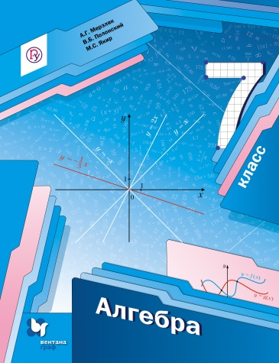

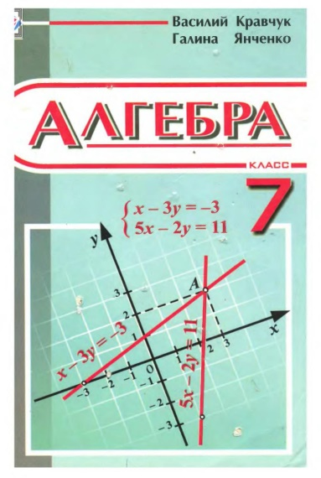
Фон слайдов
Мальчик

